Slide 1

Retrato
de
mãe
DOROTEIA
GOMES
SLIDES
Música:
Autor: Don Ramon Angel Jara - Bispo de La Serena -Chile
WWW.SERGRASAN.COM

Slide 2

Uma simples mulher existe que,
pela imensidão do seu amor,
tem um pouco de Deus,
e pela constância de sua
dedicação
tem um pouco de anjo;
que, sendo moça, pensa como uma anciã
e, sendo velha,
age com todas as forças da juventude;

Slide 3
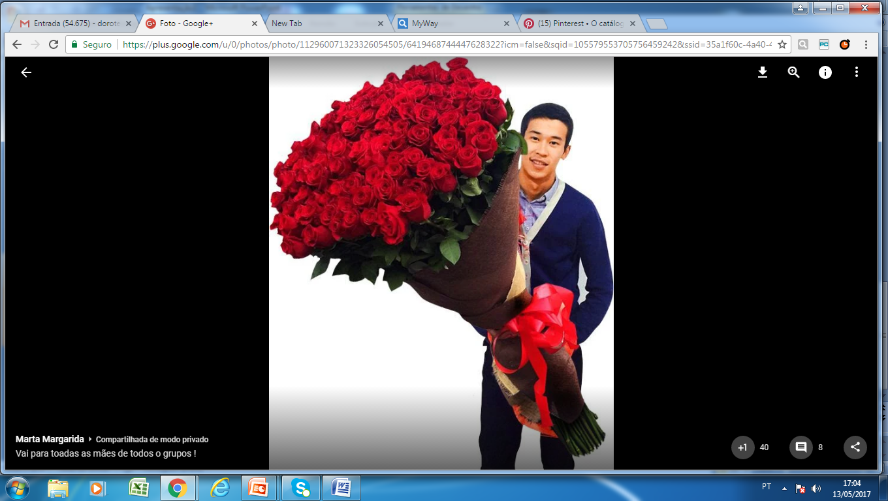

Quando ignorante,
melhor que qualquer sábio
desvenda os segredos da natureza,
e, quando sábia,
assume a simplicidade das crianças
PARA TODAS
AS MÃES DO
MUND0 POR
SEU AMOR E
DEDICAÇÃO

